Slide 1
Medicamentos Isentos de Prescrição Médica

Slide 2
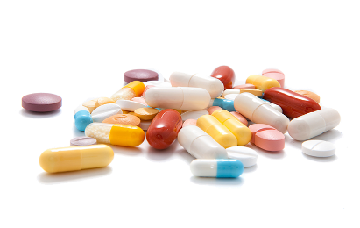
Medicamentos Isentos de Prescrição
Benefícios dos MIP’s
Sistema Único de Saúde - SUS
Melhoria na Saúde Pública
Produtividade
Mortes prematuras
Distribuição em Estabelecimentos comerciais
Adesão ao tratamento
Nº de consultas
Custos
Ênfase no papel de facilitação ao acesso à medicamentos e na promoção da saúde
Qualidade dos produtos
MIP’s
Disponibilização em estabelecimentos comerciais de todo o brasil
Autocuidado efetivo
educação
Tempo para tratar casos mais sérios
Nº de consultas
1

Slide 3
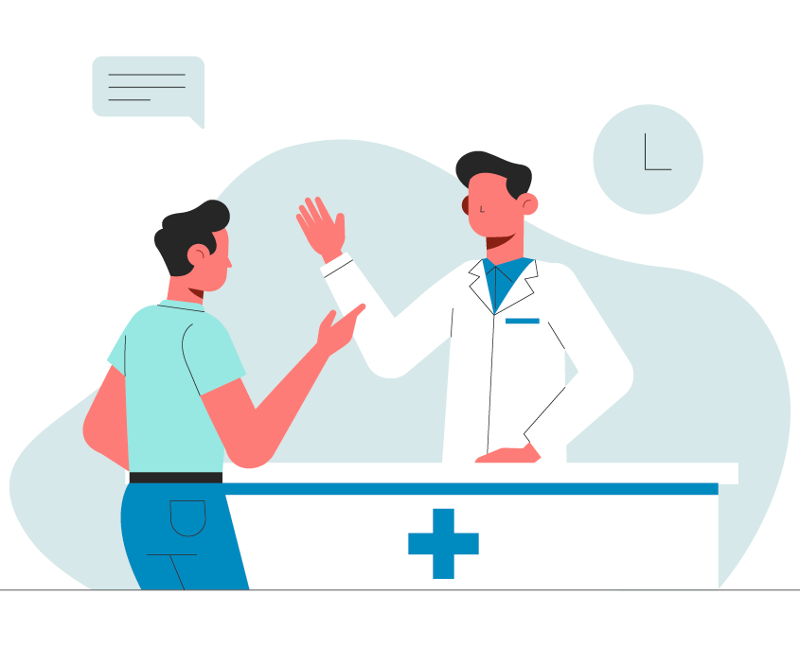
Medicamentos Isentos de Prescrição
Benefícios dos MIP’s
Direito da pessoa de forma autônoma atuar sobre a própria saúde (liberdade);
Maior seguridade para com o bem estar e o atendimento célere do Paciente.
2

Slide 4
Medicamentos Isentos de Prescrição
Linha temporal dos MIP’s no Brasil
Década de 1970: A Lei 5.991/73 em seu Artigo 6º determinou que a venda de medicamentos só poderia ser realizada em:
Farmácias
Drogarias
Postos de Medicamento e Unidades Volantes
Dispensário de Medicamentos
Através da MP 1.027/95 regularizou que a venda fosse realizada em outros estabelecimentos, como supermercados, armazéns, lojas de conveniência e empórios.
Década de 1990
Fernando Henrique Cardoso
Publicou decisão contrária à venda dos medicamentos nos supracitados estabelecimentos, cessando a distribuição e retornando as vendas conforme a Lei 5.991/73.
2004
4

Slide 5
Medicamentos Isentos de Prescrição
Realidade contextual dos MIP’s no brasil
I. segurança ao consumidor;
II. sintomas identificáveis;
III. utilização por curto período de tempo;
IV. ser manejável pelo paciente;
V. apresentar baixo potencial de risco;
VI. não causam dependência.
Agência Nacional de Vigilância Sanitária – ANVISA
Reconheceu através da RDC nº 98/16 da ANVISA
5

Slide 6
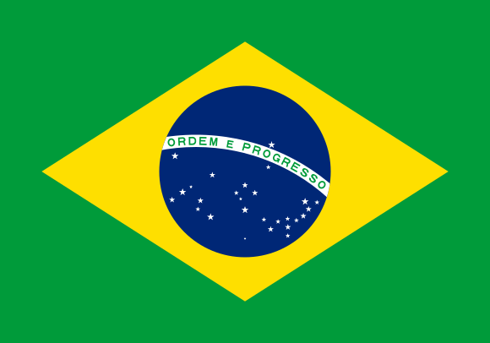
Medicamentos Isentos de Prescrição
Realidade contextual dos MIP’s no brasil
Brasil conta com:
89 mil farmácias privadas
10.7 mil estabelecimentos públicos
Totalizando 99,7 mil farmácias
República Federativa do Brasil
O país conta com aproximadamente 216 milhões de habitantes, divididos em 5.570 cidades, desta forma há baixa capilaridade, bem como pouca probabilidade de atendimento pleno a todos os brasileiros, pelas Farmácias ou equiparados.
6

Slide 7
Medicamentos Isentos de Prescrição
Cidades com acesso à Farmácias
Fonte: https://www12.senado.leg.br/noticias/materias/2018/08/24/venda-de-remedio-sem-prescricao-medica-sera-discutida-na-cas
7

Slide 8
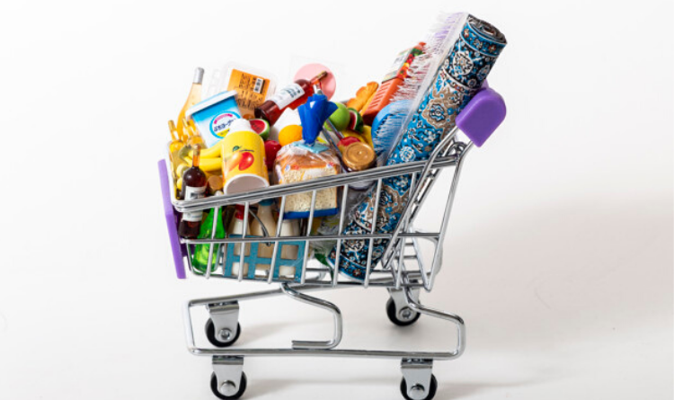
Medicamentos Isentos de Prescrição
Benefícios da venda flexibilizada de MIP’s
Retirada do Monopólio de vendas desses Medicamentos da Farmácia.
Fim da venda limitada de Medicamentos Básicos.
Aumento do giro capital e econômico de supermercados brasileiros.
Maior acessibilidade a medicamentos de tratamento básico à toda população brasileira.
Maior recolhimento de impostos aos cofres públicos e Geração de Empregos
Fim da limitação na compra de Medicamentos em cidades que não possuem farmácias.
Crescimento dos micro e pequenos estabelecimentos que poderão incrementar suas vendas com os MIPs.
Fim do alto custeio da Saúde Pública.
10

Slide 9
Medicamentos Isentos de Prescrição
Considerações Finais
O grande ponto que obsta a evolução e a aprovação da venda flexibilizada dos MIP’s é a argumentação que se faz necessário a presença do farmacêutico.
Porém com o avanço do E-commerce, diversas pessoas já compram medicamentos básicos sem nem mesmo falar com a figura do farmacêutico, aplicando o que seria o futuro da flexibilização da venda dos MIP’s.
11

Slide 10
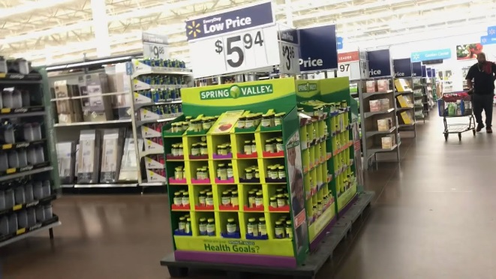
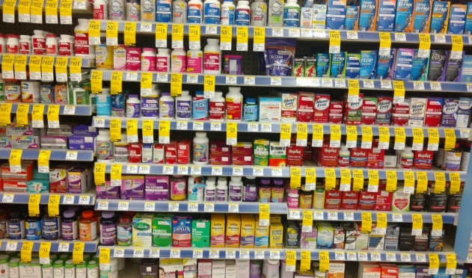
Medicamentos Isentos de Prescrição
Exemplos em outros países
Nos Estados Unidos, onde a venda de tais medicamentos já é regularizada pela FDA, pontos de venda foram flexibilizados, sem a presença de farmacêuticos, além da ampliação das atividades no E-Commerce norte americano.
Diversos supermercados, mercearias e empórios comercializam os MIPS. São exemplos, o Wallmart, Super Target, Publix, Sam’s Club, Dollar Tree, Whole Foods Market, entre outros.
12

Slide 11
Obrigado!

